Slide 1
Движение частиц вещества
5 класс

Slide 2
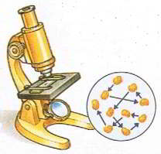
Молекулы любого вещества находятся в постоянном беспорядочном движении.
Движение есть естественное состояние молекул.

Slide 3
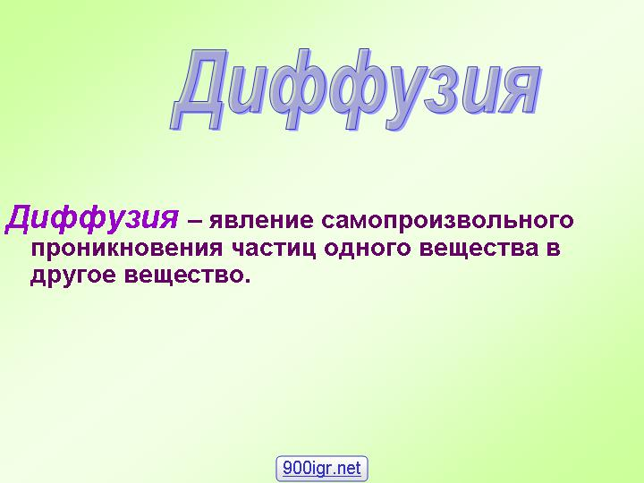

Slide 4
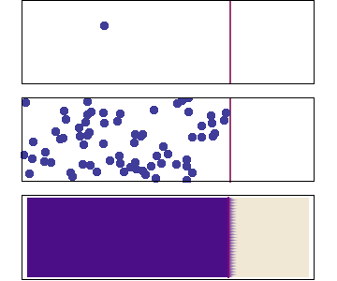
Диффузия в газах
Молекулы пахучего вещества движутся. При движении они проникают между молекулами воздуха. Беспорядочно перемещаясь, они сталкиваются с молекулами воздуха и быстро перемешиваются с ними.
Запах распространяется по комнате.

Slide 5
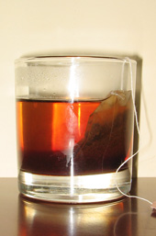
Диффузия в жидкостях
Происходит взаимное перемешивание: молекулы чая смешиваются с молекулами воды.
Через некоторое время обнаружится равномерный цвет жидкости.
Молекулы чая проникли в промежутки между молекулами воды.

Slide 6
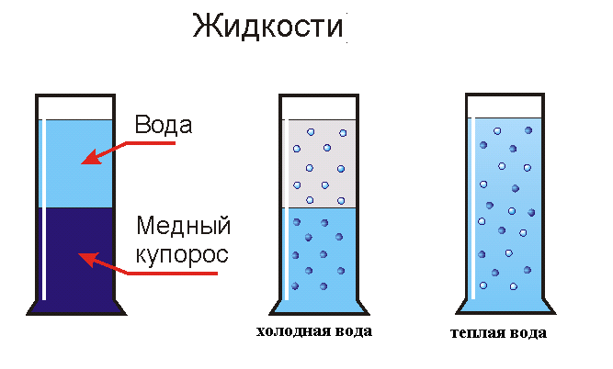

Slide 7
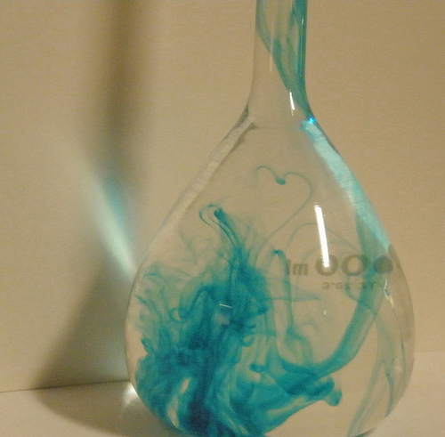
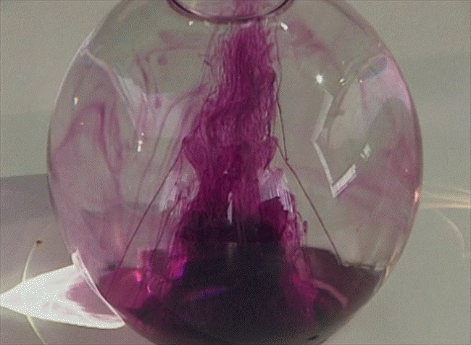
Диффузия в жидкостях

Slide 8

Протекание процесса диффузии

Slide 9
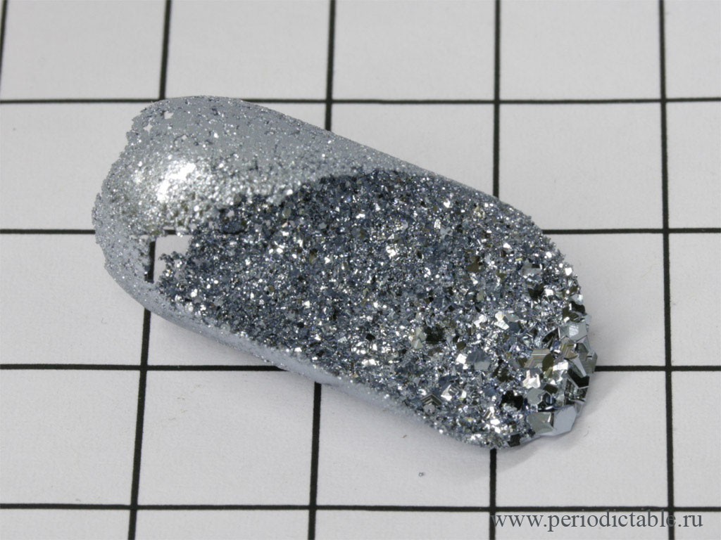
Диффузия в твердых телах
Процесс диффузии в твердых телах проходит значительно дольше, чем в жидкостях и газах, т.к. расстояние между молекулами в твердых веществах очень малы.
При увеличении температуры процесс диффузии происходит значительно быстрее.
Почему так происходит?

Slide 10
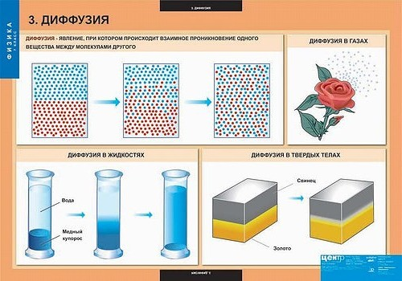

Slide 11
Правило:
Скорость движения молекул любого вещества связана с его температурой: чем выше температура вещества, тем быстрее движутся его молекулы.

Slide 12
Вопросы:
Дома вы решили покрасить двери в комнате. Можно ли почувствовать запах краски, находясь на кухне? Объясните, почему?
Можно ли сказать, что диффузия пахучих жидкостей в воздухе – доказательство существования промежутков между частицами газообразных веществ?

